Slide 1
Proyecto de Unidad 3
Alumno: Hernández Ramírez Alma Karen.
Docente: Carlos Arturo Espinoza Galicia.
Materia: Programación Orientada a Objetos.
Semestre: Segundo.
Grupo: Único.

Slide 2
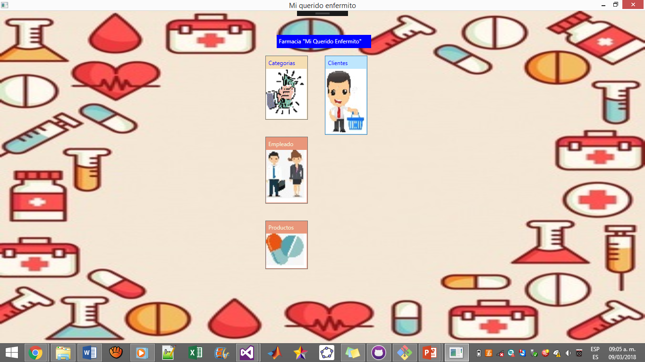

Slide 3
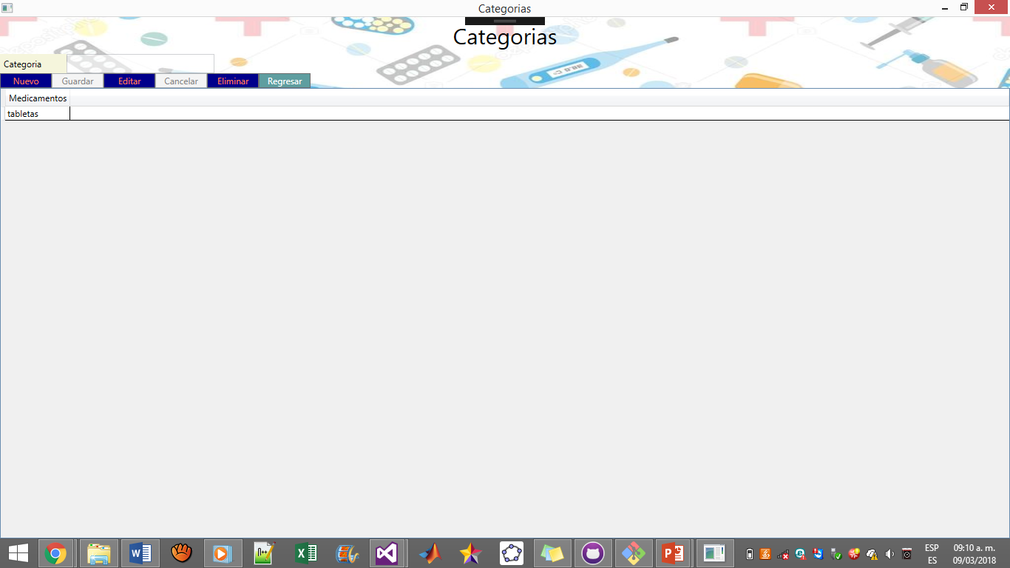

Slide 4
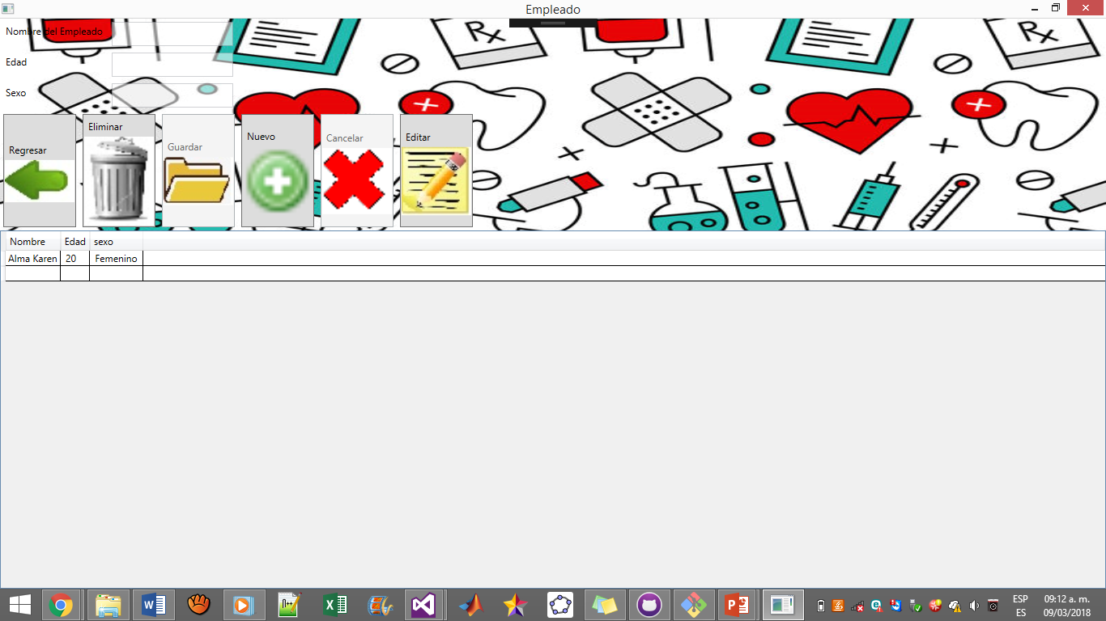

Slide 5
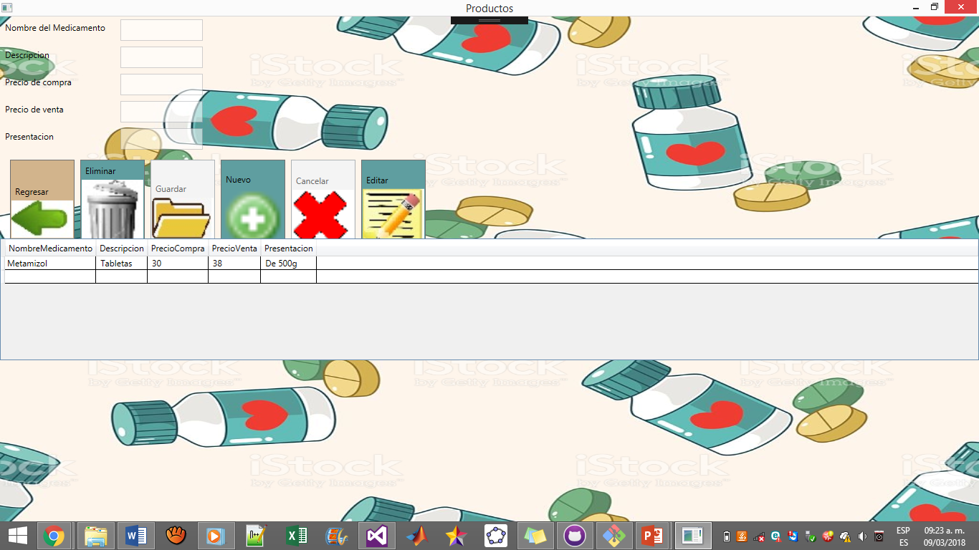

Slide 6
